Slide 1

Brīvprātīgs saistītais atbalsts
2015
ZM Tirgus un tiešā atbalsta departaments
Rāmava, 10/10/2015

Slide 2
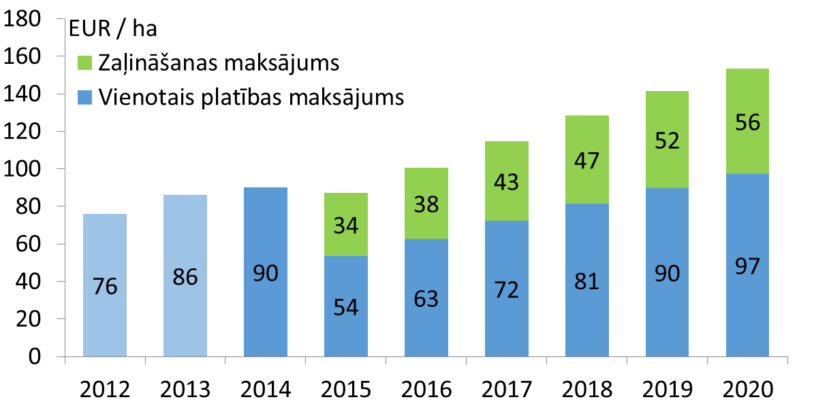
1. Provizoriski – VPM, zaļināšanas maksājums €/ha

Slide 3
2. Brīvprātīgi saistītais atbalsts 2015 - 2020
 | 2015 | 2016 | 2017 | 2018 | 2019 | 2020
Atbalsta apjoms (milj. €) | 27,2 | 30,9 | 34,6 | 38,3 | 42,0 | 45,4
9 %
Lopkopības sektors
4 %
Augkopības sektors
2%
Proteīnaugi
1. Slaucamās govis 2. Kazas 3. Liellopi 4. Aitas | 5. Cietes kartupeļi 6. Sertificēti sēklas kartupeļi 7. Sertificētas zālāju, lopbarības sēklas 8. Sertificētas labības sēklas 9. Mieži 10. Vasaras rapsis 11. Dārzeņi 12. Augļi un ogas
Mērķis - risināt noteiktas grūtības sektoros, kas nozīmīgi ekonomisku vai sociālu vai vides apstākļu dēļ
  Atbalstu var piešķirt apmērā, lai nodrošinātu esošo ražošanas apjomu saglabāšanu

Slide 4
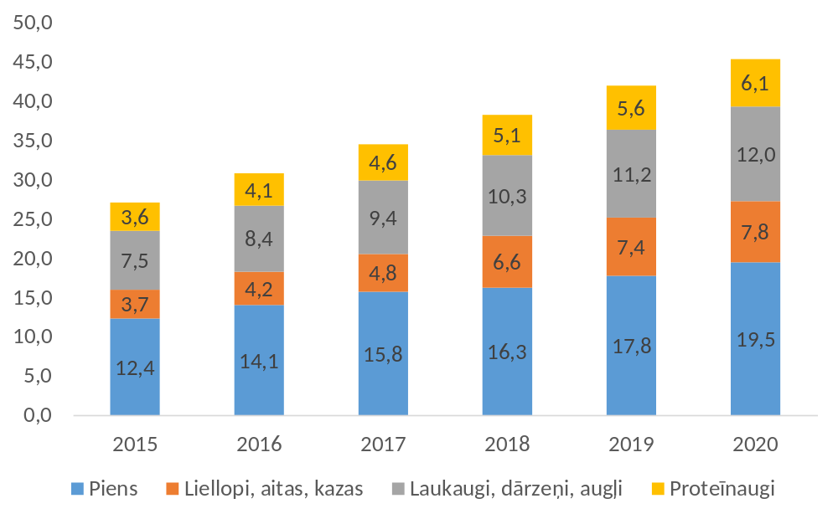
3. Saistītais atbalsts pa specializācijām, milj. €

Slide 5
4. Brīvprātīgā saistītā atbalsta finansējuma apjoms, milj. €
 | 2015 | 2016 | 2017 | 2018 | 2019 | 2020
Slaucamās govis | 12,4 | 14,1 | 15,8 | 16,3 | 17,8 | 19,5
Kazu mātes | 0,1 | 0,1 | 0,1 | 0,1 | 0,1 | 0,1
Liellopi | 3,3 | 3,7 | 4,1 | 5,9 | 6,6 | 7,0
Aitu mātes | 0,2 | 0,4 | 0,6 | 0,6 | 0,6 | 0,6
Cietes kartupeļi | 0,2 | 0,2 | 0,2 | 0,2 | 0,2 | 0,2
Sert. stiebrzāļu, lopb. augu sēkla | 0,3 | 0,3 | 0,3 | 0,3 | 0,3 | 0,3
Sēklas kartupeļi | 0,2 | 0,2 | 0,2 | 0,2 | 0,2 | 0,2
Sertificēta labības sēkla | 0,7 | 0,7 | 0,7 | 0,7 | 0,7 | 0,7
Vasaras rapsis | 1,4 | 1,9 | 2,4 | 2,8 | 3,3 | 3,7
Augļi | 0,7 | 0,8 | 0,9 | 1,0 | 1,1 | 1,1
Dārzeņi | 1,1 | 1,3 | 1,4 | 1,6 | 1,7 | 1,9
Proteīnaugi | 3,6 | 4,1 | 4,6 | 5,1 | 5,6 | 6,1
Mieži | 2,9 | 3,1 | 3,3 | 3,5 | 3,7 | 3,9

Slide 6
5. Brīvprātīgā saistītā atbalsta provizoriskās likmes
 | Mērv. | 2015 | 2016 | 2017 | 2018 | 2019 | 2020
Slaucamās govis | €/dz | 139 | 158 | 177 | 183 | 200 | 219
Kazu mātes | €/dz | 20 | 23 | 25 | 25 | 25 | 25
Liellopi | €/dz | 85 | 95 | 105 | 149 | 169 | 179
Aitu mātes | €/dz | 11 | 18 | 25 | 29 | 29 | 29
Cietes kartupeļi | €/ha | 409 | 409 | 409 | 409 | 409 | 409
Sert. stiebrzāļu, lopb. augu sēkla | €/ha | 116 | 116 | 116 | 116 | 116 | 116
Sēklas kartupeļi | €/ha | 505 | 505 | 505 | 505 | 505 | 505
Sertificēta labības sēkla | €/ha | 104 | 104 | 104 | 104 | 104 | 104
Vasaras rapsis | €/ha | 19 | 25 | 31 | 37 | 43 | 49
Augļi | €/ha | 126 | 143 | 160 | 178 | 195 | 211
Dārzeņi | €/ha | 302 | 344 | 385 | 427 | 469 | 506
Proteīnaugi | €/ha | 92 | 105 | 118 | 130 | 143 | 154
Mieži | €/ha | 26 | 28 | 30 | 32 | 34 | 36

Slide 7
6. Saistītais atbalsts par slaucamām govīm, ja:
  Tās ir turētas ganāmpulkā 3 mēnešus pēc kārtas, sākot no kārtējā gada 15.maija;
  To izslaukums standarta laktācijā, kas noslēgta pārraudzības gadā no iepriekšējā gada 1.oktobra līdz kārtējā gada 30.septembrim, ir vismaz:
    4 500 kg – govīm turētām saskaņā ar bioloģisko metodi;
    5 500 kg – pārējām govīm.
    Izņemot pirmpienēm, kuru standarta laktācija tiek uzsākta pārraudzības gadā no iepriekšējā gada 1.okt. līdz kārtējā gada 30.septembrim, izslaukuma prasība netiek attiecināta;
  Lauksaimnieks veic piena izmantošanas, realizācijas uzskaiti, nodrošina piena izslaukuma kontroli, datu sagatavošanu un uzglabāšanu saskaņā ar normatīvajiem aktiem par pārraudzību;
  Apzīmēšanas un reģistrēšanas prasības ir izpildītas uz 15.maiju un turēšanas perioda laikā.

Slide 8
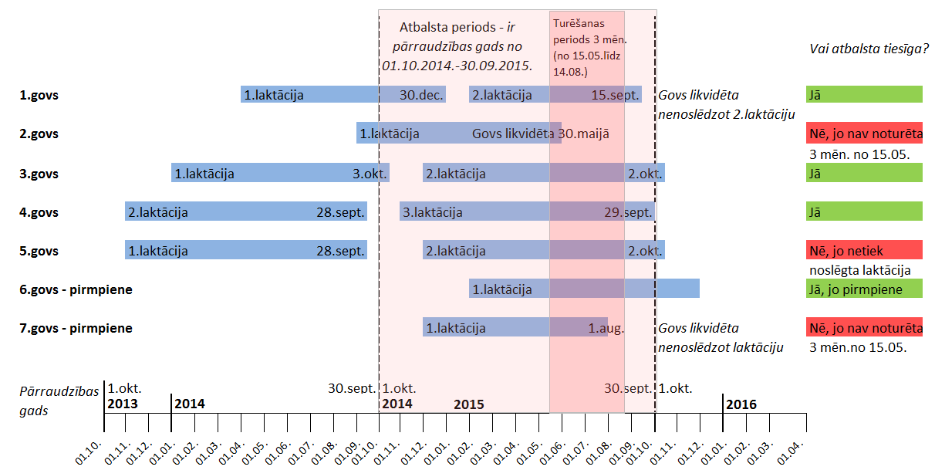
7. Piemērs atbalsta tiesīguma noteikšanai – pēc turēšanas perioda un izslaukuma prasības

Slide 9
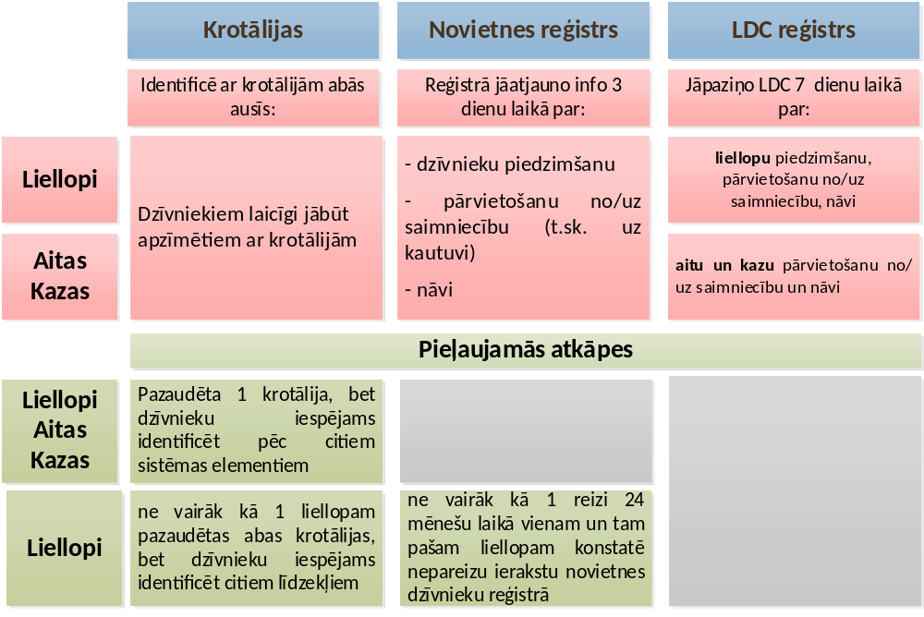
8. Saistīto atbalstu par l/s dzīvniekiem var saņemt, ja tie ir reģistrēti un apzīmēti un laicīgi iesniegta informācija LDC:

Slide 10
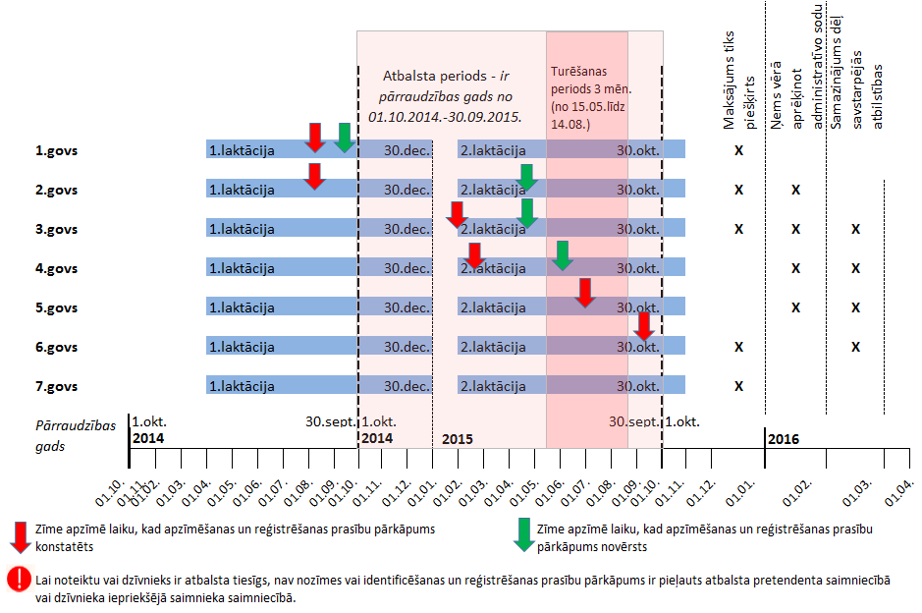
9. Piemērs atbalsta tiesīguma noteikšanai - pēc apzīmēšanas un reģistrēšanas prasību izpildes

Slide 11
10. Sankcijas – maksājumu samazināšana, ja netiek ievērotas atbilstības prasības par dzīvniekiem (tai skaitā identificēšanas un reģistrēšanas)
Neatbilstošo dzīvnieku procentuālā daļa | Samazinājums
līdz 10,00% | atbalstu samazina par aprēķināto neatbilstošo dzīvnieku procentuālo daļu
no 10,01 līdz 20,00% | atbalstu samazina par divkāršu aprēķināto neatbilstošo dzīvnieku procentuālo daļu
no 20,01 līdz 50,00% | atbalstu nepiešķir
vairāk par 50,00% | atbalstu nepiešķir, kā arī tiek aprēķināta trīsgadīgā sankcija

Slide 12
11. Saistītais atbalsts par kazām
  Atbalstu var saņemt par kazu mātēm, ja:
  Ganāmpulkā ir vismaz 3 atbalsttiesīgas kazas;
  Tās ir atnesušās laikposmā no iepriekšējā gada 1.oktobra līdz kārtējā gada 30.septembrim;
  Tās ganāmpulkā ir noturētas 3 mēnešus ilgu turēšanas periodu, sākot no kārtējā gada 15. maija;
  Apzīmēšanas un reģistrēšanas prasības ir izpildītas uz 15.maiju un turēšanas perioda laikā.

Slide 13
12. Saistītais atbalsts par liellopiem
  Atbalstu var piešķirt par liellopiem:
  Buļļi, vērši un teles, kas saimniecībā sasnieguši 16 mēnešu vecumu kārtējā gadā;
  Zīdītājgovīm, kuras neslauc, bet izmanto teļu zīdīšanai.
  Atbalstu piešķir par liellopiem, ja:
  Tie ir gaļas šķirnes, kombinētās (piena-gaļas) šķirnes vai iegūti krustojumā ar šo šķirņu dzīvniekiem;
  Buļļi, vērši un teles turēti ganāmpulkā 6 mēnešus ilgu turēšanas periodu, kas noslēdzas 16 mēnešu vecuma sasniegšanas dienā;
  Zīdītājgovis turētas ganāmpulkā 6 mēnešus, sākot no kārtējā gada 15.maija;
  Apzīmēšanas un reģistrēšanas prasības ir izpildītas uz turēšanas perioda pirmo dienu un tā laikā.

Slide 14
13. Liellopu gaļas šķirņu un kombinēto šķirņu saraksts
 | Gaļas šķirnes | Saīsinājums
1. 2. 3. 4. 5. 6. 7. 8. 9. 10. 11. 12. 13. 14. 15. | Šarolē Herefordas Aberdinangus Limuzinas Hailandes Galovejas Beļģijas zilā Hekes Blondais akvitānietis Aubrak Pjemontas Deksteras Saleras Shorthorn Gaļas šķirņu krustojums | SA HE AB LI HA GA BZ HK BA AU PM DR SL BS XG
 | Kombinētās (Piena-gaļas) šķirnes
1. 2. 3. 4. 5. | Stepju pelēkā Simentāles Tiroles pelēkā Montbeljardas Šveices brūnā | SP SI TP MO OB

Slide 15
14. Saistītais atbalsts par aitu mātēm
  Atbalstu var saņemt par aitu mātēm, ja :
  Ganāmpulkā ir vismaz 3 atbalsttiesīgas aitu mātes;
  Tās ir atnesušās laikposmā no iepriekšējā gada 1.oktobra līdz kārtējā gada 30.septembrim;
  Ganāmpulkā tās turētas 3 mēnešus pēc kārtas, sākot no kārtējā gada 1. jūlija;
  Tās ir gaļas šķirnes, kombinētās (vilnas-gaļas) vai iegūtas krustojot ar kādu no šīm šķirnēm;
  Apzīmēšanas un reģistrēšanas prasības ir izpildītas uz 1.jūliju un turēšanas perioda laikā.

Slide 16
15. Saistītais atbalsts par aitu mātēm
 | Gaļas šķirnes | Saīsinājums
1. 2. 3. 4. 5. 6. 7. 8. 9. 10. 11. | Il de France Tekselas Igaunijas Baltgalve Šarolē Vācijas Merino vietējā Swifter Sufolkas Dorperas Dorsetas Persijas melngalve Gaļas šķirņu krustojums | IF T IB SA VMV SW S DOR DRS PM XG
 | Kombinētās (vilnas-gaļas) šķirnes | Saīsinājums
1. 2. 3. 4. 5. 6. 7. 8. 9. 10. 11. 12. 13. | Latvijas tumšgalve Igaunijas tumšgalve Lietuvas melngalve Vācijas melngalve Oksfordaunas Hempšīras Haidšnukes ragainā pelēkā Somijas landrase Soa Gotlandes Romanovas Leisteres Jakobs | LT IT LM VM OX HEM HRP SL SO GOT R LEI JK

Slide 17
16. Saistītais atbalsts par proteīnaugiem:
  Par platību, ko aizņem:
    tīrsējā sētas - lauka pupas, zirņi, vīķi, lupīna, lucerna, austrumu galega, soja, kaņepes, sarkanais āboliņš, bastarda āboliņš vai baltais āboliņš;
    maisījumos ar graudaugiem sēti zirņi vai vīķi, ja to īpatsvars pēc sēklu masas, augu skaita vai zaļmasas nav mazāks par 50%;
Minimālā kopējā viena vai vairāku lauka platība ir vismaz 1 ha;
Platības netiek izmatotas enerģijas ieguvei (ja izmanto, tad jāveic atsevišķa uzskaite par visu saimniecībā iegūto proteīnaugu ieguvi un izmantošanu;
Platība ir VPM atbalsttiesīga;
Kaņepju platībām – jābūt iekļautām THC monitoringā.

Slide 18
17. Saistītais atbalsts par cietes kartupeļiem
  Atbalstu var saņemt, ja:
  noslēgts līgums ar kartupeļu cietes ražotāju par stādījuma platībām un noteikta daudzuma piegādi;
  veic uzskaiti par cietes kartupeļu platībām, daudzumu.
  Piešķirs par cietes kartupeļu platību, ja:
  Minimālā kopējā vienai vai vairāku lauka platība ir vismaz 1 ha;
  Platība pieteikta VPM;
  no 1 ha novāktiem un cietes ražotājam piegādātajiem kartupeļiem iegūtas vismaz 3 t kartupeļu cietes.
  Maksimālais atbalsttiesīgo ha skaits:
  nepārsniedz skaitu, kuru nosaka kartupeļu cietes daudzumu dalot ar trīs.

Slide 19
18. Saistītais atbalsts par sertificētas sēklas kartupeļiem, par platību, ja:
  tajā iestādīta PB, B vai C1 kategorijas sēkla;
  tajā izpilda sēklaudzēšanas prasības saskaņā ar normatīvajiem aktiem, t.sk. iegūst PB, B un C kategoriju;
  Minimālā kopējā vienai vai vairāku lauka platība ir vismaz 1 ha un tā pieteikta VPM;
  Piesakot VAAD platību lauku apskatei – pieteikumā norāda:
  lauku numuru;
  lauka bloku numuru atbilstoši vienotajam iesniegumam (LAD);
  Vienotajā iesniegumā, C sadaļā atzīmē piekrītot, ka BSA par sertificētām sēklām tiek izmantota VAAD informācija;
  Platības, kuras neatbildīs sēklaudzēšanas noteiktajām prasībām, uzskatīs par platībām, par kurām konstatēta neatbilstība – pārdeklarēšana. Izņēmums – ārkārtas apstākļi (slimības, kaitēkļi, nelabvēlīgi laikapstākļi u.c.).

Slide 20
19. Saistītais atbalsts par sertificētām stiebrzāļu un lopbarības augu sēklu platībām, ja:
  Platībā tiek audzēts - pļavas timotiņš, pļavas auzene, hibrīdā airene, daudzziedu viengadīgā airene, sarkanā auzene, ganību airene, niedru auzene, pļavas skarene, kamolzāle, sarkanais āboliņš, baltais āboliņš, austrumu galega, lucerna, bastarda āboliņš, facēlija, ragainie vanagnadziņi, sējas zirņi, vīķi, lauka pupas vai lupīna;
  Tajā izpilda sēklaudzēšanas prasības saskaņā ar normatīvajiem aktiem, t.sk. iegūst PB, B un C kategoriju;
  Minimālā kopējā vienai vai vairāku lauka platība ir vismaz 1 ha un tā pieteikta VPM;
  Piesakot VAAD platību lauku apskatei – pieteikumā norāda:
  lauku numuru;
  lauka bloku numuru atbilstoši vienotajam iesniegumam (LAD);
  Vienotajā iesniegumā, C sadaļā atzīmē piekrītot, ka BSA par sertificētām sēklām tiek izmantota VAAD informācija;
  Platības, kuras neatbildīs sēklaudzēšanas noteiktajām prasībām, uzskatīs par platībām, par kurām konstatēta neatbilstība – pārdeklarēšana. Izņēmums – ārkārtas apstākļi (slimības, kaitēkļi, nelabvēlīgi laikapstākļi u.c.)

Slide 21
20. Saistītais atbalsts par sertificētu labības sēklu
  Piešķirs par platību, ja:
  Tajā tiek audzēti – kvieši, rudzi, tritikāle, mieži, auzas, griķi;
  Tajā izpilda sēklaudzēšanas prasības saskaņā ar normatīvajiem aktiem, t.sk. iegūst PB, B un C kategoriju;
  Minimālā kopējā vienai vai vairāku lauka platība ir vismaz 1 ha un tā pieteikta VPM.
  Piesakot VAAD platību lauku apskatei – pieteikumā norāda:
  lauku numuru;
  lauka bloku numuru atbilstoši vienotajam iesniegumam (LAD).
  Vienotajā iesniegumā, C sadaļā atzīmē piekrītot, ka BSA par sertificētām sēklām tiek izmantota VAAD informācija.
  Platības, kuras neatbildīs sēklaudzēšanas noteiktajām prasībām, uzskatīs par platībām, par kurām konstatēta neatbilstība – pārdeklarēšana. Izņēmums – ārkārtas apstākļi (slimības, kaitēkļi, nelabvēlīgi laikapstākļi u.c.)

Slide 22
21. Saistītais atbalsts par miežiem
  Piešķirs par miežu platību, ja:
  Audzē – miežus;
  Minimālā kopējā vienai vai vairāku lauka platība ir vismaz 1 ha un tā pieteikta VPM.
22. Saistītais atbalsts par vasaras rapsi
  Piešķirs par platību, ja:
  audzē vasaras rapsi;
  Minimālā kopējā vienai vai vairāku lauka platība ir vismaz 1 ha un tā pieteikta VPM.
  Atbalsts tiek atcelts nākamajā gadā pēc neonikotinoīdu lietošanas aizlieguma atcelšanas.

Slide 23
23. Saistītais atbalsts par dārzeņiem
  Piešķirs par platību, ja:
  Tiek audzēti - tomāti, sīpoli, šalotes sīpoli, ķiploki, puravi, galviņkāposti, ziedkāposti, kolrābji, lapu kāposti, burkāni, galda rāceņi un kāļi, galda bietes, selerijas, redīsi un rutki, pētersīļi, pastinaki, gurķi un kornišoni, kabači, patisoni, ķirbji, pupiņas, skābenes, rabarberi, spināti, mārrutki;
  Minimālā kopējā vienai vai vairāku lauka platība ir vismaz 1 ha un tā pieteikta VPM.
  Ja saimniecības aramzemes platība ir mazāka kā 10 ha, un audzē vairākus atbalsttiesīgus dārzeņus katru sugu platībā mazākā nekā 0,3 – tad var deklarēt ar šādu kultūraugu kodu un saņemt BSA:
  871 Dārzeņi, ja vienlaidu platībā augošas BSA atbalsttiesīgās dārzeņu kultūraugu sugas katra aizņem mazāk par 0,3 ha un kopējā saimniecības aramzemes platība nav lielāka par 10 ha.

Slide 24
24. Saistītais atbalsts par augļiem un ogām
  Piešķirs par platību, ja:
  Tajā audzē - vīnogas, ābeles, bumbieres, krūmcidonijas, smiltsērkšķus, ķiršus, plūmes, dārza pīlādžus, zemenes, krūmmellenes, lielogu dzērvenes, upenes, jāņogas, ērkšķogas, aronijas, avenes, kazenes;
  Minimālā kopējā vienai vai vairāku lauka platība ir vismaz 1 ha un tā pieteikta VPM.
  Ja audzē vairākas atbalsttiesīgas augļu koku un ogulāju sugas katru platībā mazākā nekā 0,3 ha – tad var deklarēt ar šādu kultūraugu kodu un saņemt BSA:
  950 Augļu koki un ogulāji (izņemot zemenes), ja vienlaidus platībā augošas BSA atbalsttiesīgās augļu koku un ogulāju sugas katra aizņem mazāk par 0,3 ha.

Slide 25
Paldies par uzmanību!
Informācija ZM mājas lapā:
https://www.zm.gov.lv/zemkopibas-ministrija/statiskas-lapas/tiesie-maksajumi-no-2015-gada?id=5378#jump

